Slide 1

Daňový systém ČR
jaro 2018

Slide 2
Daňový systém ČR
DPPO
Daň z
Příjmů
Právnických
Osob
Zákon č. 586/1992 Sb., o daních z příjmů

Slide 3
Daňový systém ČR
Poplatník daně
Poplatníky daně z příjmů právnických osob jsou:
  právnické osoby;
  další subjekty uvedené v § 17 odst. 1 písm. b) až g;
  veřejně prospěšný poplatník (§ 17a).
Z hlediska rezidentství rozlišujeme právnické osoby jako:
  rezident ČR – jde o poplatníky, kteří mají na území ČR své sídlo nebo místo vedení, kterým se rozumí adresa místa, ze kterého je poplatník řízen; daňová povinnost se vztahuje jak na příjmy plynoucí ze zdroje na území ČR, tak na příjmy plynoucí ze zdrojů v zahraničí;
  nerezident ČR – poplatník, který nemá na území ČR své sídlo nebo to o nich stanoví mezinárodní smlouvy; daňová povinnost se vztahuje pouze na příjmy ze zdrojů na území ČR.

Slide 4
Daňový systém ČR
Poplatník daně
Z hlediska předmětu daně je důležité rozlišení na právnické osoby:
podnikající
jde o právnické osoby založené za účelem podnikání (obchodní korporace, např. a.s., s.r.o., v.o.s., k.s., družstvo) nebo podle nařízení EU (tzv. evropská společnost, Societas Europaea);
nepodnikající , zejména veřejně prospěšní poplatníci
tj. právnické osoby, které nebyly založeny nebo zřízeny za účelem podnikání, a byly zřízeny zákonem (např. veřejné vysoké školy) nebo rozhodnutím Ministerstva vnitra (např. občanská sdružení a spolky).
Do této skupiny právnických osob patří dále i obce, kraje, organizační složky státu, státní fondy, zájmová sdružení právnických osob s právní subjektivitou, obecně prospěšné společnosti, školské právnické osoby, příspěvkové organizace, veřejné výzkumné instituce, nadace a nadační fondy, politické strany a politická hnutí, registrované církve a náboženské společnosti, odborové organizace, případně subjekty, o nichž to stanoví zvláštní zákony.

Slide 5
Daňový systém ČR
Zdaňovací období
U právnických osob je zdaňovacím obdobím:
  kalendářní rok;
  hospodářský rok;
  období od rozhodného dne fúze nebo převodu jmění na společníka anebo rozdělení obchodní společnosti nebo družstva do konce kalendářního nebo hospodářského roku, ve kterém byly fúze nebo převod jmění na společníka anebo rozdělení zapsány v obchodním rejstříku, nebo
  účetní období, pokud je toto období delší než nepřetržitě po sobě jdoucích 12 měsíců.
Kalendářní rok jako zdaňovací období je vymezen intervalem 1.1. až 31.12.

Slide 6
Daňový systém ČR
Zdaňovací období
Hospodářský rok jako zdaňovací období je vymezen intervalem 12 po sobě jdoucích měsíců, které může začínat pouze 1. dnem jiného měsíce, než je leden (např. 1.4. až 31.3.). Účetní jednotka může uplatnit hospodářský rok jako zdaňovací období pouze po oznámení záměru změny účetního období místně příslušnému správci daně nejméně 3 měsíce před plánovanou změnou účetního období, jinak účetní období zůstává nezměněno.
Vznik období od rozhodného dne fúze nebo převodu jmění na společníka anebo rozdělení obchodní společnosti nebo družstva do konce kalendářního roku nebo hospodářského roku, ve kterém byly fúze nebo převod jmění na společníka anebo rozdělení zapsány v obchodním rejstříku, připadá v úvahu pouze u přeměn společností. Toto zdaňovací období se také považuje za období účetní.

Slide 7
Daňový systém ČR
Zdaňovací období
Účetní období delší než nepřetržitě po sobě jdoucích 12 měsíců může vzniknout v těchto případech :
  v případě změny účetního období (kalendářní rok, hospodářský rok) si může účetní jednotka stanovit, že účetní období bezprostředně předcházející změně účetního období bude delší než 12 měsíců;
  v případě vzniku účetní jednotky v období 3 měsíců před koncem kalendářního roku si může účetní jednotka stanovit, že účetní období bude o příslušnou dobu delší než 12 měsíců;
  v případě zániku účetní jednotky v období 3 měsíců po skončení kalendářního roku si může účetní jednotka stanovit, že účetní období bude o příslušnou dobu delší než 12 měsíců.

Slide 8
Daňový systém ČR
Předmět daně a osvobození příjmů od daně
Předmětem daně z příjmů právnických osob jsou příjmy (výnosy) z veškeré činnosti a z nakládání s veškerým majetkem.
Předmětem daně nejsou:
  příjmy získané nabytím akcií podle zákona upravujícího podmínky převodu majetku státu na jiné osoby;
  u poplatníků, kteří mají postavení oprávněné osoby, příjmy získané s vydáním pohledávky, a to do výše náhrad (restituce), do výše nároků na vydání základního podílu a dále příjmy z vydání dalšího podílu v nepeněžní formě;
  příjmy z vlastní činnosti Správy úložišť radioaktivních odpadů (s výjimkou příjmů podléhajících zvláštní sazbě daně vybírané srážkou);
  příjmy plynoucí z titulu spravedlivého zadostiučinění přiznaného Evropským soudem pro lidská práva ve výši, kterou je Česká republika povinna uhradit, nebo z titulu urovnání záležitosti před Evropským soudem pro lidská práva na základě smíru nebo jednostranného prohlášení vlády ve výši, kterou se ČR zavázala uhradit;
  další příjmy uvedené v § 18 odst. 2 písm. e) a f).

Slide 9
Daňový systém ČR
Předmět daně a osvobození příjmů od daně
U veřejně prospěšných poplatníků jsou předmětem daně vždy příjmy:
  z reklam;
  z členských příspěvků;
  v podobě úroků;
  z nájemného s výjimkou nájmu státního majetku.
U veřejně prospěšných poplatníků nejsou předmětem daně příjmy:
  z nepodnikatelské činnosti za podmínky, že vynaložené náklady v souvislosti s prováděním této činnosti jsou vyšší;
  z dotací, příspěvků, podpor nebo jiných obdobných plnění z veřejných rozpočtů;
  podpora od Vinařského fondu;
  výnos daně, poplatku nebo jiného obdobného peněžitého plnění, které plynou obci nebo kraji;
  úplata, která je příjmem státního rozpočtu, za :
    1. převod nebo užívání státního majetku mezi organizačními složkami státu a státními organizacemi;
    2. nájem a prodej státního majetku;
  příjmy z bezúplatného nabytí věci podle zákona o majetkovém vyrovnání s církvemi a náboženskými společnostmi.

Slide 10
Daňový systém ČR
Předmět daně a osvobození příjmů od daně
U poplatníků, kteří jsou:
(1) veřejnou vysokou školou;
(2) veřejnou výzkumnou institucí;
(3) poskytovatelem zdravotních služeb;
(4) obecně prospěšnou společností, nebo
(5) ústavem;
jsou předmětem daně všechny příjmy s výjimkou příjmů z investičních dotací.

Slide 11
Daňový systém ČR
Předmět daně a osvobození příjmů od daně
U v.o.s. jsou předmětem daně pouze příjmy, z nichž je vybírána daň zvláštní sazbou. U poplatníka, který je společníkem v.o.s., je předmětem daně také část základu daně v.o.s. stanoveného podle § 23 až 33 ZDPř.
U Pozemkového fondu ČR jsou předmětem daně příjmy podle
zákona č. 569/1991 Sb.
Osvobození příjmů od daně je uvedeno v § 19 a § 19b ZDPř.

Slide 12
Daňový systém ČR
Základ daně
Základem daně pro stanovení daňové povinnosti právnické osoby je účetní výsledek hospodaření transformovaný na základ daně mimoúčetními operacemi na základě metodiky vyplývající ze ZDPř.
U investiční společnosti vytvářející podílové fondy se základ daně stanoví samostatně za investiční společnost a odděleně za jednotlivé podílové fondy. Pokud byl poplatník jen část zdaňovacího období investičním fondem, rozdělí základ daně snížený o položky podle § 34 s přesností na dny, a to na část :
1. připadající na část zdaňovacího období, v níž byl investičním fondem;
2. připadající na zbývající část zdaňovacího období.
U komanditní společnosti se základ daně (stanovený podle § 23 až 33) snižuje o částku připadající komplementářům.
U poplatníka, který je společníkem v.o.s. (komplementářem k.s.), je součástí základu daně část základu daně nebo daňové ztráty v.o.s. (k.s.), která se stanoví ve stejném poměru, jakým je rozdělován zisk nebo daňová ztráta podle společenské smlouvy (v.o.s.), jinak rovným dílem.

Slide 13
Daňový systém ČR
Základ daně
Veřejně prospěšný podnik (s výjimkou obce, kraje, poskytovatele zdravotních služeb, profesní komory a poplatníka založeného za účelem hájení podnikatelských zájmů svých členů), si mohou snížit ZD o 30 %, maximálně však o 1 000 000 Kč za podmínky, že prostředky získané takto dosaženou úsporou daňové povinnosti použijí ke krytí nákladů souvisejících s činnostmi, z nichž získané příjmy nejsou předmětem daně, a to nejpozději ve 3 bezprostředně následujících zdaňovacích obdobích. Jestliže 30 % snížení činí méně než 300 000 Kč, lze odečíst částku 300 000 Kč, maximálně však do výše základu daně.
Veřejná vysoká škola, obecně prospěšná společnost nebo ústav, které jsou soukromou vysokou školou a veřejné výzkumné instituce mohou však tento základ daně snížit až o 30 %, maximálně o 3 000 000 Kč, použijí-li prostředky získané takto dosaženou úsporou daňové povinnosti v následujícím zdaňovacím období ke krytí nákladů na vzdělávání, vědecké, výzkumné, vývojové nebo umělecké činnosti. V případě, že 30 % snížení činí méně než 1 000 000 Kč, mohou odečíst částku ve výši 1 000 000 Kč, maximálně však do výše základu daně.

Slide 14
Daňový systém ČR
Základ daně
Samostatný základ daně umožňuje právnické osobě uplatnit sníženou sazbu daně 15 %. Do samostatného základu daně se zahrnují pouze příjmy se zdrojem v zahraničí, a to:
  dividendy;
  podíly na zisku;
  vypořádací podíly;
  podíly na likvidačním zůstatku, nebo
  jim podobná plnění.
Samostatný základ daně se u právnické osoby zaokrouhluje na 1 000 Kč dolů.
Metodika stanovení základu daně právnické osoby zahrnuje postup, v rámci kterého se účetní výsledek hospodaření transformuje mimoúčetně na základ daně. Úpravy se promítají do přiznání k dani z příjmů právnické osoby na ř. 10 až 360.

Slide 15
Daňový systém ČR
Metodika stanovení základu daně
Metodický postup transformace účetního výsledku hospodaření na základ daně je znázorněn na následujícím schématu.
+– | Účetní výsledek hospodaření
Účetní skupina 59
+ | Položky zvyšující ZD (připočitatelné)
– | Položky snižující ZD (odčitatelné)
= | Základ daně před úpravou
– | Část ZD připadající na komplementáře
– | Vyňaté příjmy podléhající zdanění v zahraničí
= | Upravený ZD
– | Odpočet daňové ztráty
– | Odpočet nákladů
= | Snížený ZD
– | Daňový odpočet u nepodnikajících subjektů
– | Hodnota bezúplatného plnění (daru)
= | Výsledný ZD
X | Sazba daně
= | Daň

Slide 16
Daňový systém ČR
Metodika stanovení základu daně
Struktura položek zvyšující ZD :
+ | Částky neoprávněně zkracující příjmy
(nezahrnuté do výsledku hospodaření)
(nezahrnuté do výsledku hospodaření)
(zahrnuté do výsledku hospodaření)
(připočítává se rozdíl)
+ | Hodnota nepeněžních příjmů
+ | Sankční položky a další příjmy
+ | Daňové neuznávané náklady
+ | Účetní odpisy > daňové odpisy

Slide 17
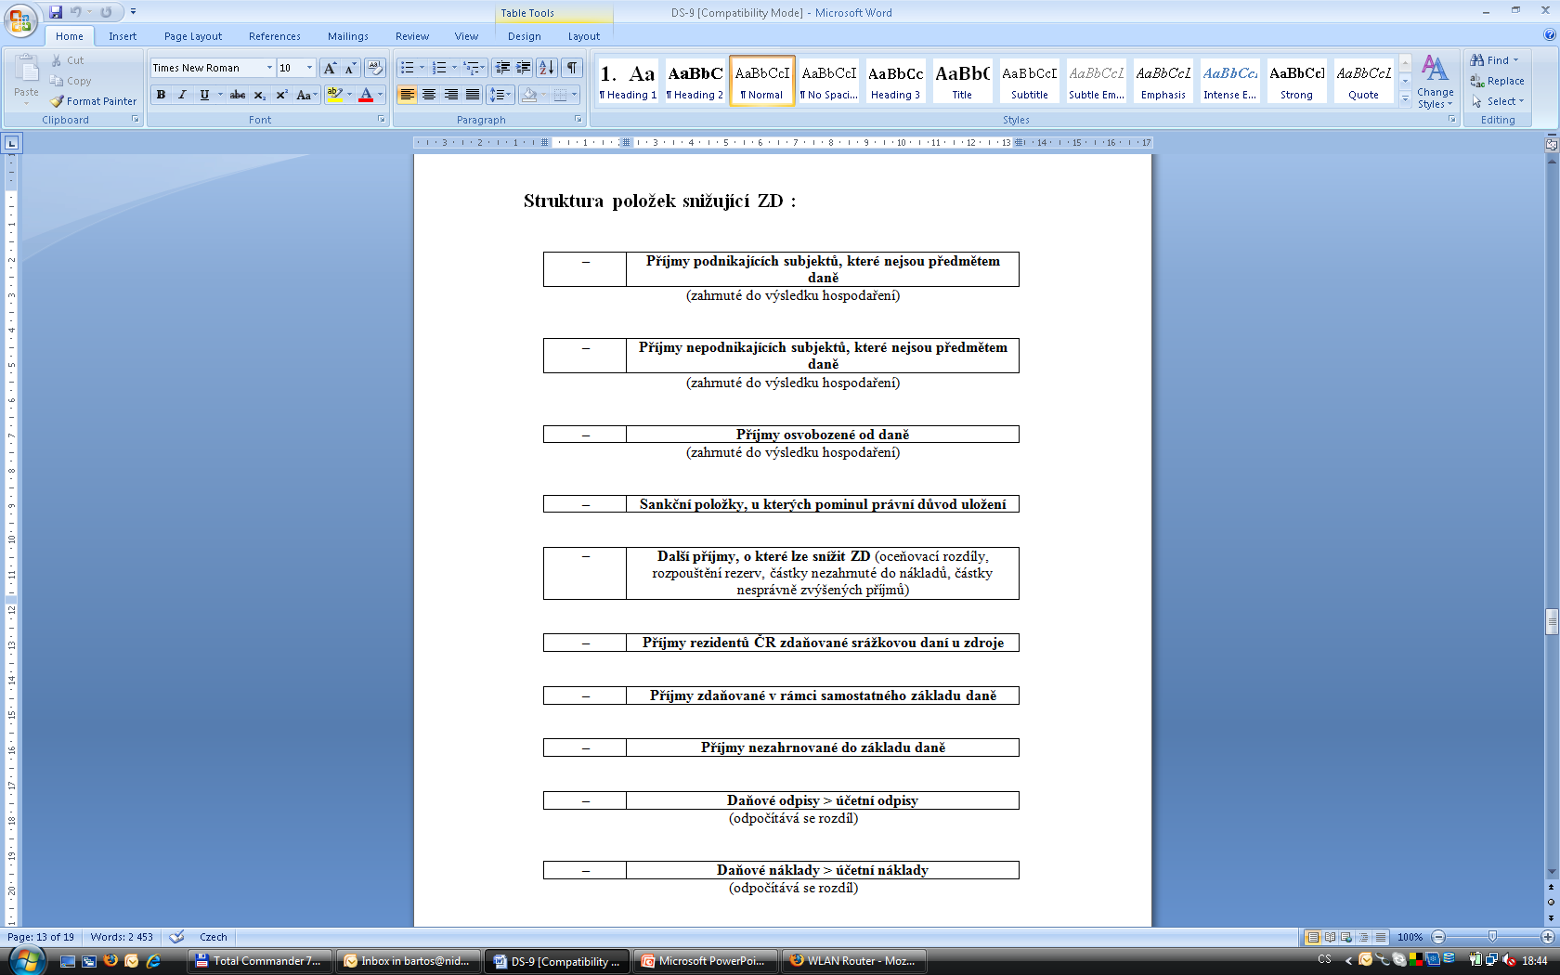
Daňový systém ČR
Metodika stanovení základu daně
Struktura položek snižující ZD :

Slide 18
Daňový systém ČR
Položky odčitatelné od základu daně
Položky snižující základ daně (odpočet daňové ztráty, odpočet nákladů)
- společné pro DPFO a DPPO
  daňová ztráta – nejdéle v 5 zdaňovacích obdobích(ztráta vyměřena za rok 2010, pak možnost uplatnění 2011 až 2015);
  100 % (pokud jsou výdaje stejné jako v minulém ZdO) nebo 110 % (pokud jsou výdaje vyšší než v minulém ZdO) nákladů vynaložených při realizaci projektů výzkumu a vývoje (existuje řada omezení od r. 2014 vyjmenovány přesně výdaje, mj. omezení výdajů na služby, projekty bez podpory z veř. zdrojů – možnost závazného posouzení FÚ)
  podpora odborného vzdělávání (spolupráce školy a praktického pracoviště):
  odpočet 50 % (30-50 % doby provozu majetku za 3 ZdO) nebo 110 % vstupní ceny (nad 50 % doby provozu majetku za 3 ZdO) majetku na podporu pořízení majetku na odborné vzdělávání; max. 5000 Kč/hod. vyučování na pracovišti poplatníka zaZdO,
  odpočet na podporu výdajů vynaložených na žáka nebo studenta v rámci odborného vzdělávání (200 Kč/hod. praktického vyučování, odborné praxe a vzdělávací akreditované činnosti).

Slide 19
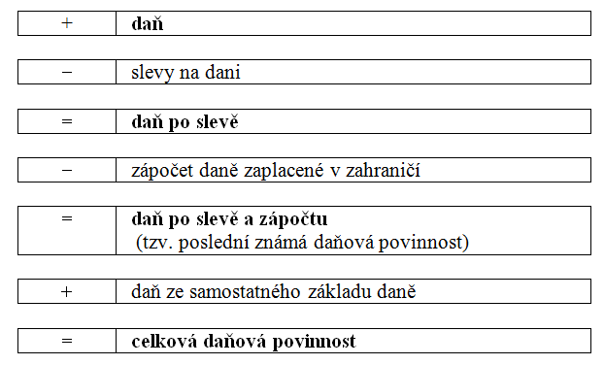
Daňový systém ČR
Metodika stanovení základu daně
V některých případech je vypočtená daň dále upravována na tzv. celkovou daňovou povinnost, a to v případě uplatnění:
  slev na dani;
  zápočtu daně zaplacené v zahraničí;
  daně ze samostatného základu daně.
Metodický postup úpravy vypočtené daně na celkovou daňovou povinnost je znázorněn na následujícím schématu.

Slide 20
Daňový systém ČR
Slevy na dani
Slevy na dani
- společné pro DPFO a DPPO
Klasické slevy na dani (§35)
  Z titulu zaměstnávání pracovníků se změněnou pracovní schopností – 18 000 Kč na
  1 průměrný roční přepočtený počet zaměstnanců (§ 35 odst. písm. a).
  Z titulu zaměstnávání pracovníků se změněnou pracovní schopností s těžším zdravotním postižením – 60 000 Kč na 1 průměrný roční přepočtený počet zaměstnanců (§ 35 odst. 1 písm. b).
  Slevy na dani z titulu poskytnutí investiční pobídky
  Sleva na dani pro poplatníky s příslibem investičních pobídek ve výši 100 % po dobu 5 let (do roku 2008 to bylo 10 let) počínaje rokem, kdy poplatník splnil všechny podmínky
  (§ 35 a, § 35 b).

Slide 21
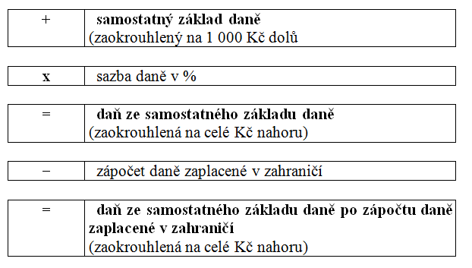
Daňový systém ČR
Metodika stanovení základu daně
Metodický postup výpočtu daně ze samostatného základu daně je následující.

Slide 22
Daňový systém ČR
Sazby daně, zálohy na daň a přiznání k dani
U právnických osob se uplatňují sazby daně 0 %, 5 %, 15 % a 19 %.
Sazba daně právnických osob činí obecně 19 %.
Sazba daně 0 % je stanovena pro fond penzijní společnosti nebo u instituce penzijního pojištění, s výjimkou penzijní společnosti nebo obdobné společnosti obhospodařující fondy obdobné fondům penzijního pojištění.
Sazba daně 5 % se vztahuje na základní investiční fondy.
Sazba daně 15 % se vztahuje na samostatný základ daně.
Zálohy na daň platí právnické osoby v průběhu zálohového období.
Zálohové období je období od 1. dne následujícího po uplynutí posledního dne lhůty pro podání daňového přiznání za minulé zdaňovací období do posledního dne lhůty pro podání daňového přiznání v následujícím zdaňovacím období (ZdO).

Slide 23
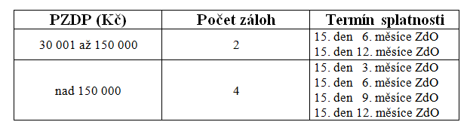
Daňový systém ČR
Sazby daně, zálohy na daň a přiznání k dani
Při stanovení výše a periodicity záloh se vychází z tzv. poslední známé daňové povinnosti (PZDP). Jde o částku, kterou si poplatník sám vypočetl a uvedl v daňovém přiznání (pro upřesnění jde o daň po slevě a zápočtu – viz příslušné schéma).
Zálohy na daň neplatí obce, kraje, zůstavitel ode dne jeho smrti a dále poplatníci, jejichž poslední známá daňová povinnost nepřesáhla 30 000 Kč ročně. Právnické osoby, u nichž poslední známá daňová povinnost (PZDP) přesáhla 30 000 Kč ročně, platí zálohy na daň takto:

Slide 24
Daňový systém ČR
Sazby daně, zálohy na daň a přiznání k dani
Výše zálohy na daň se stanovuje následujícím způsobem:
  při šestiměsíční periodicitě ve výši 40 % PZDP;
  při tříměsíční periodicitě ve výši 25 % PZDP.
Záloha na daň se po výpočtu zaokrouhluje na celé 100 Kč nahoru.
Daňová povinnost týkající se jen části zdaňovacího období nebo zdaňovacího období kratšího či delšího než 12 měsíců, se metodicky upravuje na výši odpovídající celému zdaňovacímu období, tj. zdaňovacímu období v délce 12 měsíců.
Daňové přiznání podává podnikající právnická osoba i v případě, že byl vykázán základ daně nula nebo byla vykázána daňová ztráta.

Slide 25
Daňový systém ČR
Příklad - zálohy
Společnost s ručením omezeným mění účetní období z kalendářního roku na hospodářský, kterým bude období od dubna 2016 do března 2017. Podává proto daňové přiznání k dani z příjmů právnických osob za přechodné období od 1.1.2015 do 31.3.2016, ve kterém vykazuje daňovou povinnost ve výši 420.000 Kč.
Určete poslední známou daňovou povinnost pro placení záloh u této společnosti. Stanovte výši a periodicitu záloh pro následující zálohové období.
Výpočet poslední známé daňové povinnosti pro placení záloh
420.000 / 15 * 12 = 336.000 Kč
Výpočet výše zálohy pro následující období
336.000 / 4 = 84.000 Kč – čtvrtletní periodicita

Slide 26
Daňový systém ČR
Sazby daně, zálohy na daň a přiznání k dani
Podat daňové přiznání nemají tito poplatníci:
  veřejně prospěšní poplatníci, pokud nemají příjmy, které jsou předmětem daně, nebo mají pouze příjmy od daně osvobozené a příjmy, z nichž je vybírána daň srážkou daně nebo nemají povinnost uplatnit postup podle § 23 odst. 3 písm. a) bod 9;
  veřejná obchodní společnost;
  zanikající obchodní společnost nebo družstvo za období od rozhodného dne přeměny do dne zápisu přeměny do obchodního rejstříku.
Termín pro podání přiznání k dani je stanoven nejpozději do 3 měsíců po uplynutí zdaňovacího období
(např. zdaňovací období je vymezeno 1.1. až 31.12., pak termín pro podání přiznání k dani je stanoven do 1.4. následujícího ZdO).

Slide 27
Daňový systém ČR
Sazby daně, zálohy na daň a přiznání k dani
Základní termín pro podání přiznání k dani se prodlužuje do 6 měsíců po uplynutí zdaňovacího období v případech, jde-li o poplatníka:
  který má zákonnou povinnost ověření účetní závěrky auditorem;
  jehož přiznání zpracovává a předkládá daňový poradce (na základě plné moci).
Správce daně může na žádost daňového subjektu nebo daňového poradce i z vlastního podnětu prodloužit lhůtu pro podání daňového přiznání, a to nejdéle o 3 měsíce po uplynutí lhůty pro podání daňového přiznání. V případě, že součástí zdaňovaných příjmů uvedených v přiznání jsou i příjmy zdaňované v zahraničí na základě daňového přiznání, může správce daně na podkladě žádosti daňového subjektu v odůvodněných případech prodloužit lhůtu pro podání přiznání až na 10 měsíců po uplynutí zdaňovacího období.

Slide 28
Daňový systém ČR
Sazby daně, zálohy na daň a přiznání k dani
Kromě řádného přiznání k dani (viz text výše) podává poplatník v některých případech přiznání:
  opravné;
  dodatečné.
Opravné přiznání k dani se podává před uplynutím lhůty pro podání přiznání, pokud již poplatník předtím přiznání k dani podal. Pro vyměřovací řízení se použije tohoto opravného přiznání.
Dodatečné přiznání k dani se podává po lhůtě pro podání přiznání k dani v případě, že daňový subjekt zjistí, že jeho daňová povinnost má být vyšší nebo daňová ztráta nižší než jeho poslední známá daňová povinnost. V některých případech lze podat dodatečné přiznání k dani i na nižší daňovou povinnost nebo vyšší daňovou ztrátu.

Slide 29
Děkuji za pozornost!
Příjemný zbytek dne!

